Slide 1
Révision
Introduce yourself to a classmate.
Ask his/her name.
Ask how s/he is doing.
Tell your partner which town you are from.
Ask if your partner is from your town.
Tell your partner good-bye.

Slide 2

Questions
Qui est-ce?
Il est d’où?
Qu’est-ce qu’il fait?

Slide 3
Questions
Qui est-ce?
C’est Idris Elba.
Il est d’où?
Il est de Londres.
Qu’est-ce qu’il fait?
Il est acteur.

Slide 4
Le genre et les articles définis et indéfinis
Gender and definite/indefinite articles

Slide 5
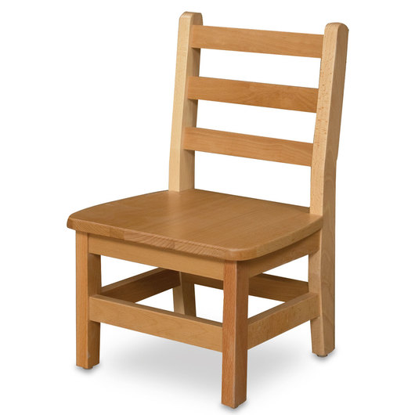
Qu’est-ce que c’est?
C’est une chaise.

Slide 6
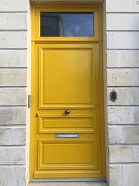
Qu’est-ce que c’est?
C’est une porte.

Slide 7

Qu’est-ce que c’est?
C’est une télévision.

Slide 8

Qu’est-ce que c’est?
C’est un crayon.

Slide 9

Qu’est-ce que c’est?
C’est un stylo.

Slide 10

Qu’est-ce que c’est?
C’est un cahier.

Slide 11
Les articles indéfinis
Masculin
Féminin
un crayon
un stylo
un cahier
une chaise
une porte
une télévision

Slide 12
Les articles indéfinis
 | MASCULIN | FÉMININ
indéfini | un cahier un crayon | une chaise une porte

Slide 13
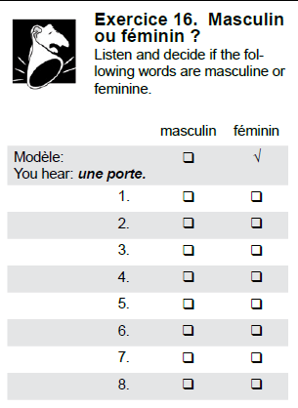

Slide 14

Les articles indéfinis
C’est un cahier
Ce sont des cahiers

Slide 15

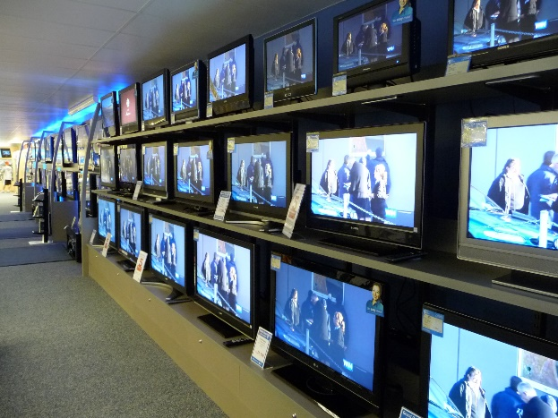
Les articles indéfinis
C’est une télévision
Ce sont des télévisions

Slide 16
Les articles indéfinis
un cahier
des cahiers
une télévision
des télévisions

Slide 17
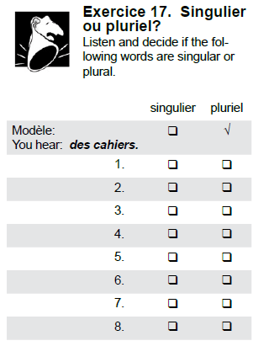

Slide 18
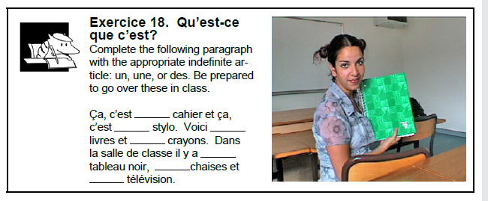

Slide 19

La salle de classe

Slide 20
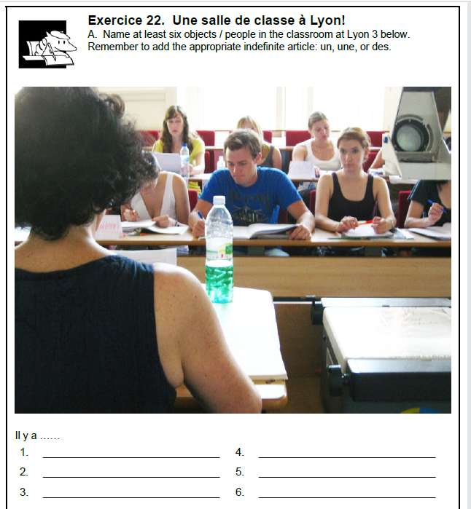

Slide 21
Qu’est-ce que c’est?
C’est une chaise.
C’est la chaise de Mme Meunier.

Slide 22
Qu’est-ce que c’est?
C’est une porte.
C’est la porte de Mme Meunier.

Slide 23
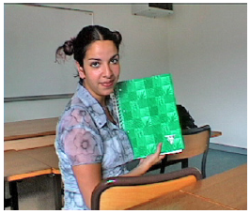
Qu’est-ce que c’est?
C’est un crayon.
C’est le crayon de Laila.

Slide 24
Qu’est-ce que c’est?
C’est un stylo.
C’est le stylo de Laila.

Slide 25
Les articles
 | MASCULIN | FÉMININ
indéfini défini | un cahier un stylo le cahier le stylo | une chaise une porte la chaise la porte

Slide 26
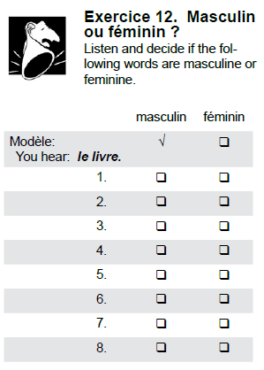
Les articles définis

Slide 27
Les articles au pluriel
 | MASCULIN | FÉMININ
indéfini défini | des cahiers des ordinateurs les cahiers les ordinateurs | des règles des affiches les règles les affiches

Slide 28
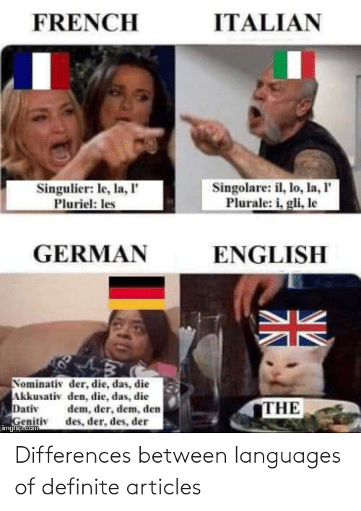

Slide 29
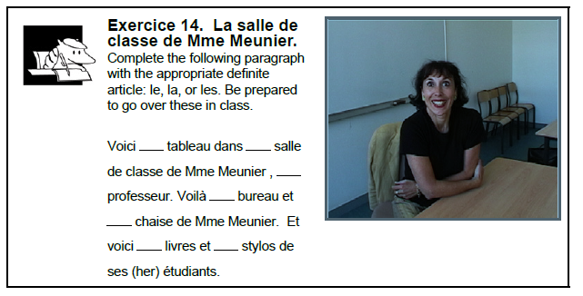

Slide 30
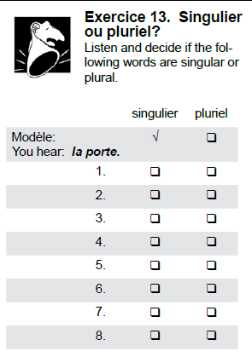
Les articles définis

Slide 31
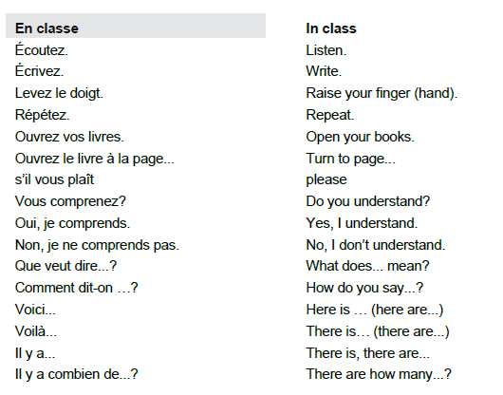

Slide 32
